Slide 1
Tuần 14
TIẾNG VIỆT 2
Tập 1
Bài đọc 1: Con chả biết được đâu

Slide 3
12
Con
giáp

Slide 4
Có 4 bạn ham chơi, đã quên mất đường về.
Hãy chỉ đường cho các bạn đó về nhà, bằng cách trả lời đúng các câu hỏi sau đây nhé!

Slide 5
Notes:
Bấm vào thùng thư bên phải màn hình để đi vào bài học

Slide 6
Trong bài‘‘Vầng trăng của ngoại’’. Nghỉ hè, ba má cho chị em My về quê ở với ai?
A. Về quê ở với ông ngoại.
B. Về quê ở với bác.
C. Về quê ở với chú dì.
D. Về quê ở với ông nội
Notes:
Bấm vào con rồng để quay về trang chủ

Slide 7
Hằng ngày, ba ông cháu làm gì?
A.Ba ông cháu ra vườn, quét lá rụng, vun gốc cây, tìm những trái cây chín vàng.
B. Ba ông cháu đi chơi quanh làng.
C. Ba ông cháu làm đồ mỹ nghệ
D. Ba ông cháu xem tivi
Notes:
Bấm vào con chó để quay về trang chủ

Slide 8
Quầng sáng My nhìn thấy khi tỉnh giấc là gì? Chọn ý đúng
A. Vầng trăng lọt vào nhà.
B. Ánh trăng chiếu vào nhà.
D. Ánh sáng của cây nến trên bàn.
C. Ánh sáng từ chiếc đèn bàn của ông.
Notes:
Bấm vào con trâu để quay về trang chủ

Slide 9
Điền dấu phù hợp vào ô trống:
Dấu chấm hay dấu chấm hỏi?
Trung mới vào lớp 1 nên chưa biết viết
Chọn ý đúng nhất:
A. Dấu chấm hỏi
B. Dấu chấm
C. Dấu chấm than
D. Dấu phẩy
Notes:
Bấm vào con gà để quay về trang chủ

Slide 13
Tranh 1: Mẹ nấu ăn, bố lau nhà.
Tranh 2:
Bố, mẹ đang cuốc đất.

Slide 14
Tranh 3:
Mẹ dắt tay con trai đến trường học
Tranh 4 Bố đang chăm sóc con ốm

Slide 15
2. Sử dụng tranh, ảnh em mang đến lớp, giới thiệu về bố (mẹ) của em.
- Bố (mẹ) em bao nhiêu tuổi, làm nghề gì?
- Bố (mẹ)yêu quý em như thế nào?

Slide 16
Bài đọc 1: Con chả biết được đâu (Trích)

Slide 17
TIẾT 1

Slide 18
ĐỌC

Slide 19
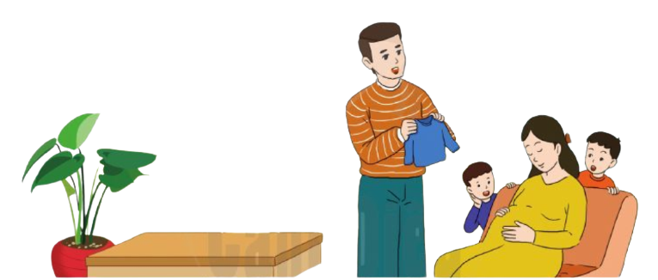
Con chả biết được đâu
(Trích)
ĐỌC
ĐỌC NỐI TIẾP CÂU
Mẹ đan tấm áo nhỏ Bây giờ đang mùa xuân Mẹ thêu vào chiếc khăn Cái hoa và cái lá.
Mẹ đi trên hè phố Nghe tiếng con đạp thầm Mẹ nghĩ đến bàn chân Và con đường tít tắp.
Thường trong nhiều câu chuyện Bố vẫn nhắc về con Bố mới mua chiếc chăn Dành riêng cho con đắp.
Áo con bố đã giặt Thơ con bố viết rồi Các anh con hỏi hoài: - Bao giờ sinh em bé?
Cả nhà mong con thế Con chả biết được đâu...
Xuân Quỳnh

Slide 20
LUYỆN ĐỌC
Tít tắp, chiếc chăn, hỏi hoài.

Slide 21
Con chả biết được đâu
(Trích)
ĐỌC ĐOẠN
Áo con bố đã giặt Thơ con bố viết rồi Các anh con hỏi hoài: - Bao giờ sinh em bé?
Cả nhà mong con thế Con chả biết được đâu...
Xuân Quỳnh
1
Mẹ đan tấm áo nhỏ Bây giờ đang mùa xuân Mẹ thêu vào chiếc khăn Cái hoa và cái lá.
Mẹ đi trên hè phố Nghe tiếng con đạp thầm Mẹ nghĩ đến bàn chân Và con đường tít tắp.
Thường trong nhiều câu chuyện Bố vẫn nhắc về con Bố mới mua chiếc chăn Dành riêng cho con đắp.
4
2
5
3
Bài thơ chia làm 5 đoạn.
Bài thơ chia làm mấy đoạn

Slide 22
LUYỆN ĐỌC CÂU
Mẹ đan/tấm áo nhỏ Bây giờ/đang mùa xuân Mẹ thêu vào chiếc khăn/ Cái hoa và cái lá.//

Slide 23
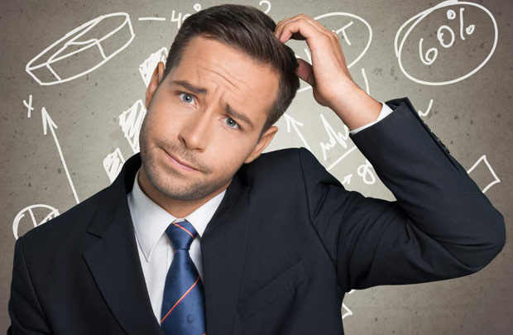
Chả: chẳng, không
Hỏi hoài: hỏi mãi

Slide 24
ĐỌC NHÓM ĐÔI

Slide 25
THI ĐỌC

Slide 26
Con chả biết được đâu
(Trích)
ĐỌC TOÀN BÀI
Mẹ đan tấm áo nhỏ Bây giờ đang mùa xuân Mẹ thêu vào chiếc khăn Cái hoa và cái lá.
Mẹ đi trên hè phố Nghe tiếng con đạp thầm Mẹ nghĩ đến bàn chân Và con đường tít tắp.
Thường trong nhiều câu chuyện Bố vẫn nhắc về con Bố mới mua chiếc chăn Dành riêng cho con đắp.
Áo con bố đã giặt Thơ con bố viết rồi Các anh con hỏi hoài: - Bao giờ sinh em bé?
Cả nhà mong con thế Con chả biết được đâu...
Xuân Quỳnh

Slide 27
Con chả biết được đâu
(Trích)
ĐỌC ĐỒNG THANH
Mẹ đan tấm áo nhỏ Bây giờ đang mùa xuân Mẹ thêu vào chiếc khăn Cái hoa và cái lá.
Mẹ đi trên hè phố Nghe tiếng con đạp thầm Mẹ nghĩ đến bàn chân Và con đường tít tắp.
Thường trong nhiều câu chuyện Bố vẫn nhắc về con Bố mới mua chiếc chăn Dành riêng cho con đắp.
Áo con bố đã giặt Thơ con bố viết rồi Các anh con hỏi hoài: - Bao giờ sinh em bé?
Cả nhà mong con thế Con chả biết được đâu...
Xuân Quỳnh

Slide 30
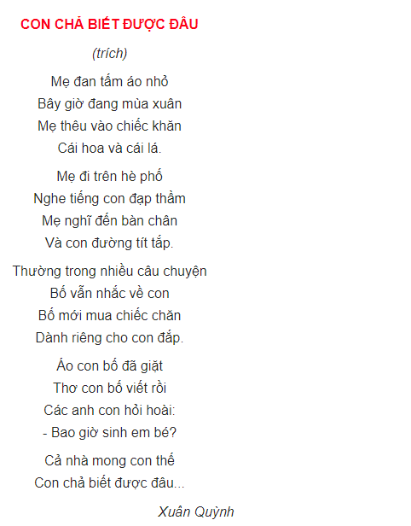
1. Bài thơ là lời của ai nói với ai?
- Bài thơ là lời của mẹ nói với con sắp chào đời.

Slide 31
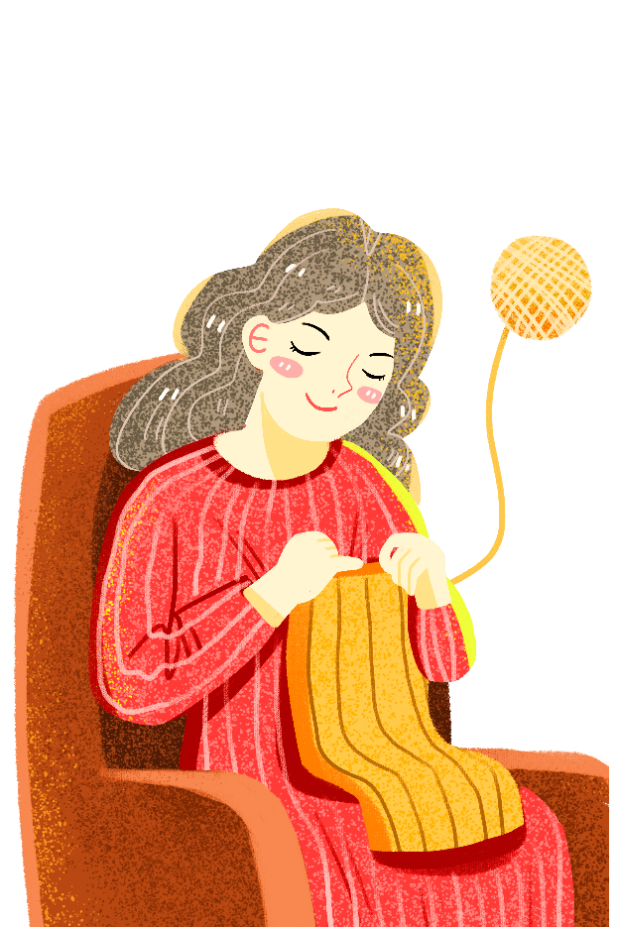
2. Để đón đứa con ra đời, mẹ và bố đã chuẩn bị những gì?
Để đón con ra đời:
- Mẹ đã đan sẵn tấm áo nhỏ, mẹ làm một chiếc khăn, thêu vào chiếc khăn hoa và lá.
- Bố mua chiếc chăn dành riêng cho con đắp.

Slide 32
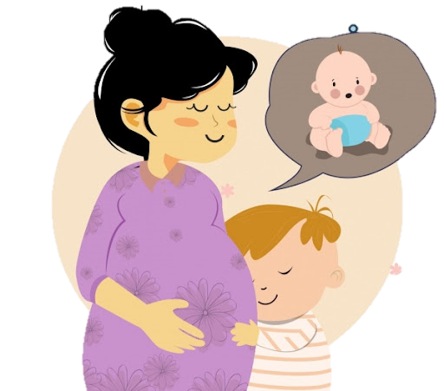
3. Các anh quan tâm đến em bé sắp sinh như thế nào?
- Các anh cứ hỏi hoài: “Bao giờ sinh em bé”?

Slide 33
4. Em hiểu “con đường tít tắp” trong khổ thơ 2 là gì? Chọn ý đúng:
a. Đường giao thông.
b.Tương lai của con.
c.Hè phố.
b

Slide 34
Nội dung: Bài thơ nói về tình yêu thương sâu nặng của cha mẹ, của người thân trong gia đình đối với con cái.

Slide 35
LUYỆN TẬP

Slide 36
1. Ghép các tiếng thương, yêu, quý, mến, kính với nhau để được ít nhất 5 từ (mỗi từ gồm 2 tiếng).
thương
yêu
quý
mến
kính
M
yêu thương
Thương yêu, thương mến, thương quý, yêu thương, yêu quý, yêu mến, quý mến, mến thương, mến yêu, kính yêu, kính quý, kính mến.

Slide 37
2. Đặt câu với một từ mà em vừa tìm được ở bài tập 1.
Thương yêu, thương mến, thương quý, yêu thương, yêu quý, yêu mến, quý mến, mến thương, mến yêu, kính yêu, kính quý, kính mến.
M:
- Mọi người trong gia đình em đều yêu thương nhau.
- Em rất quý mến thầy cô.

Slide 39
CỦNG CỐ

Slide 40
DẶN DÒ

